Slide 1
CSS: flexbox

Slide 2
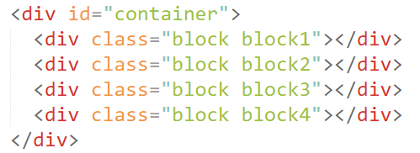
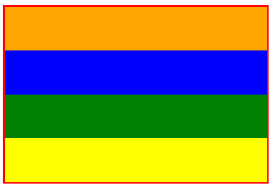

Slide 3

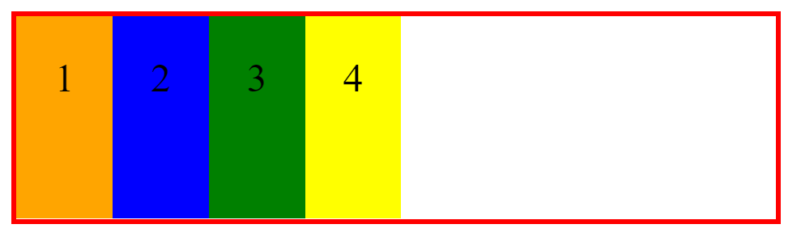
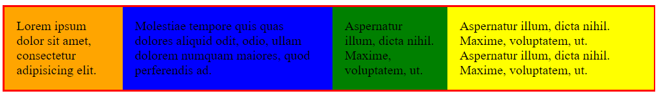
display: flex
Якщо контейнеру надати властивість display: flex; то блоки всередині стають в один ряд
Контейнер стає флекс-контейнером

Slide 4
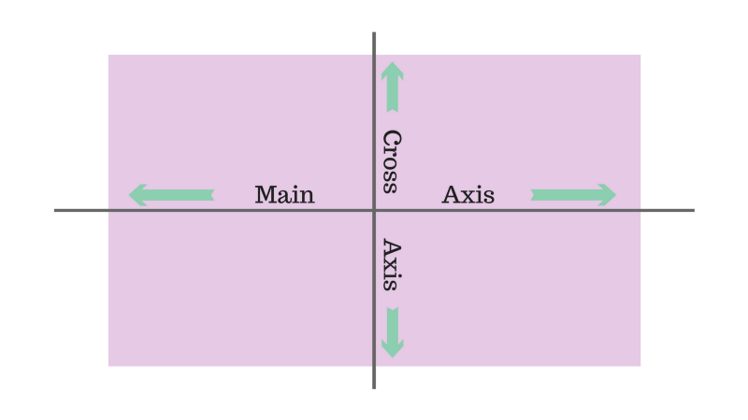
У флекс-контейнера є дві осі: горизонтальна (головна) і вертикальна

Slide 5
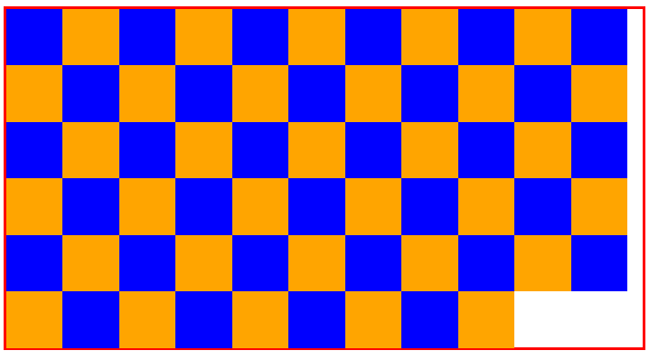
flex-wrap: wrap;

Slide 6
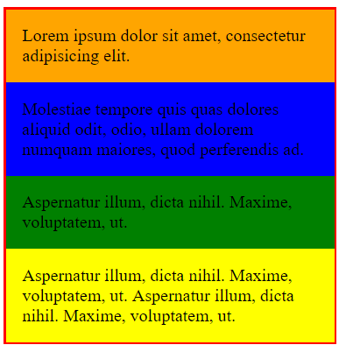
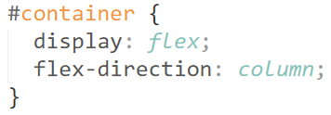
flex-direction. Властивість змінює положення головної осі

Slide 7
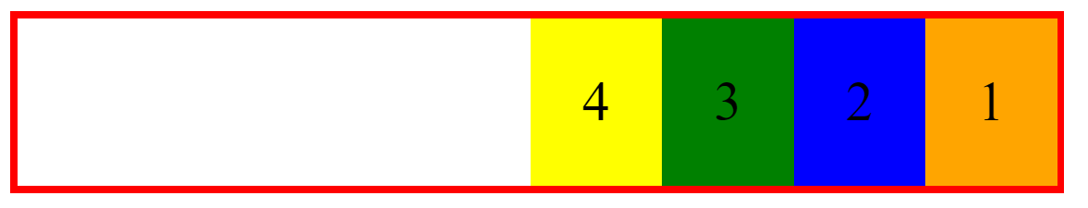
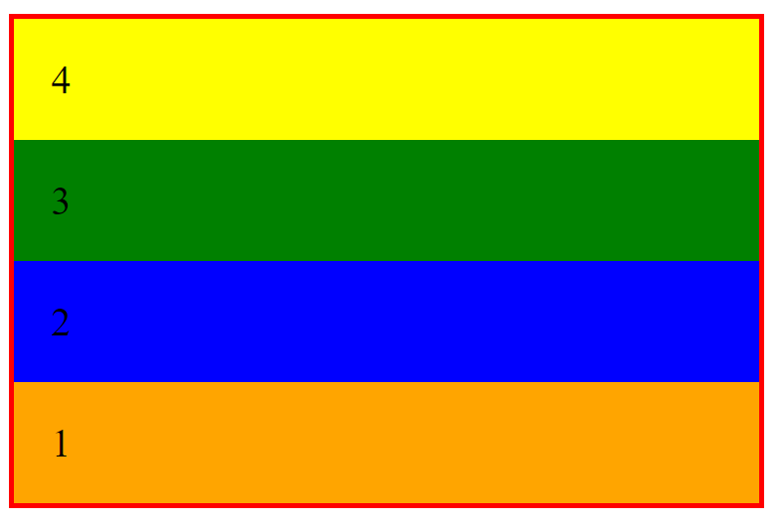
flex-direction: row-reverse;
flex-direction: column-reverse;

Slide 8



justify-content – задає горизонтальне вирівнювання блоків у флекс-контейнері
justify-content: flex-start;
justify-content: flex-end;
justify-content: center;

Slide 9


justify-content (продовження)
justify-content: space-between;
justify-content: space-around;

Slide 10
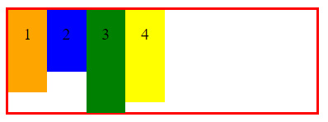
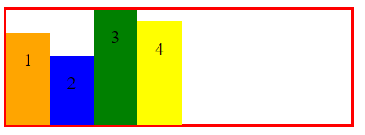
align-items працює з вертикальною віссю
align-items: flex-start;
align-items: flex-end;

Slide 11
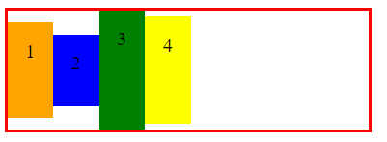
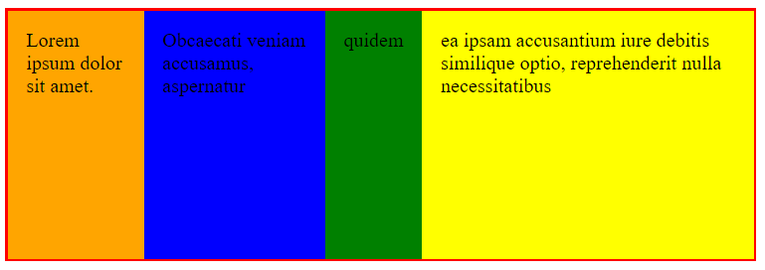
align-items (продовження)
align-items: center;
align-items: stretch;

Slide 12
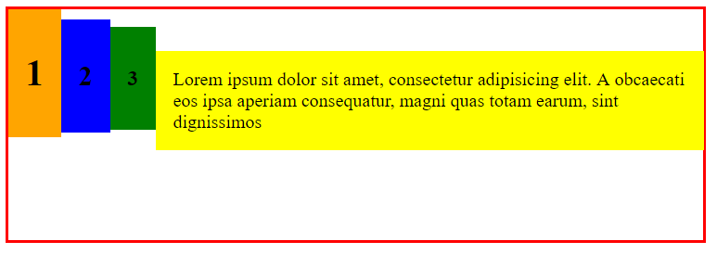
align-items (продовження)
align-items: base-line;

Slide 13
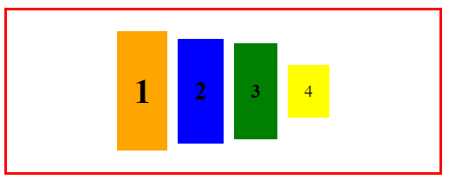
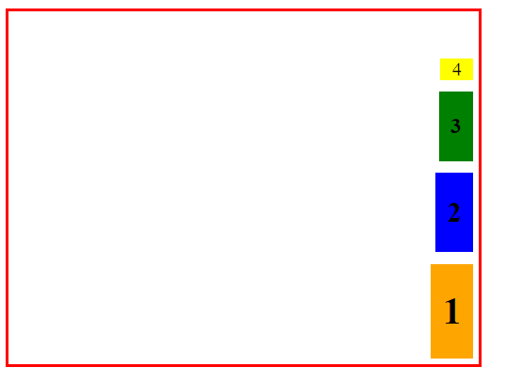
Task 1

Slide 14
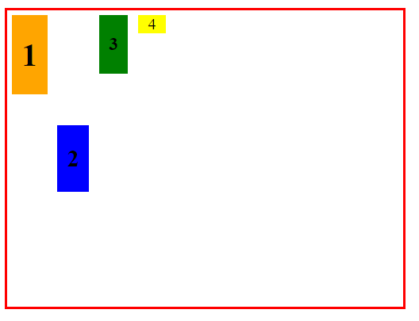
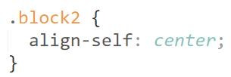
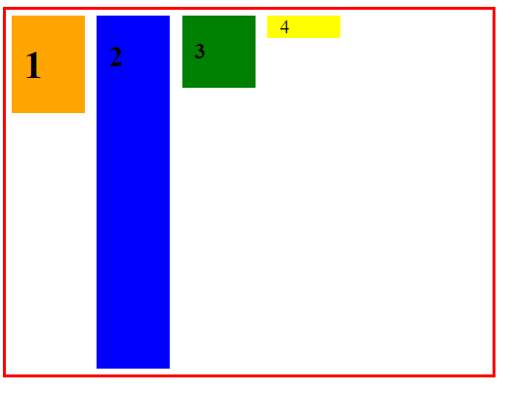
align-self – дозволяє вирівнювати внутрішні блоки окремо

Slide 15
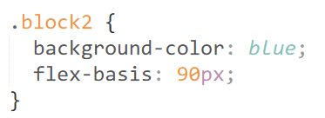
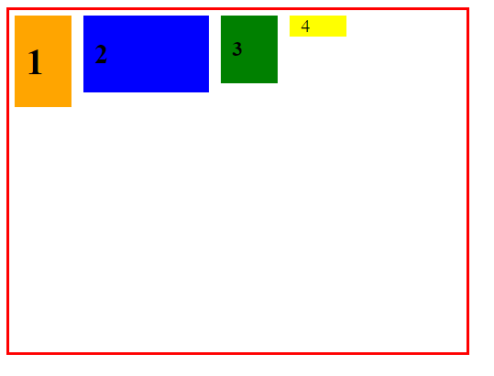
flex-basis – визначає початкову довжину елементів, до їх зміни іншими властивостями flexbox
flex-basis залежить від напряму головної осі флекс-контейнера

Slide 16
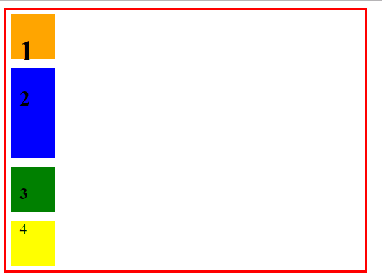
flex-basis залежить від напряму головної осі флекс-контейнера
при вертикальному розміщенні головної осі, flex-basis визначає висоту елемента

Slide 17
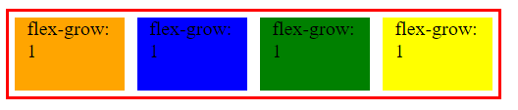
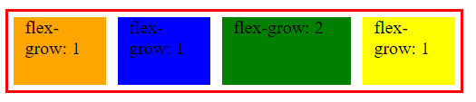

flex-grow задає швидкість збільшення ширини блоку відносно інших блоків

Slide 18




flex-shrink визначає швидкість зменшення ширини блоку відносно інших блоків

Slide 19

Для синього блоку flex-shrink: 2; Для всіх інших flex-shrink: 1;

Slide 20
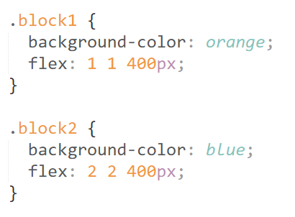
Властивість flex обєднує три властивості: flex-grow, flex-shrink, flex-basis

Slide 21
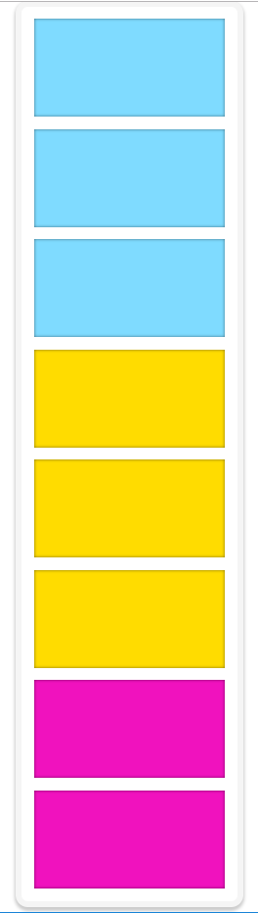
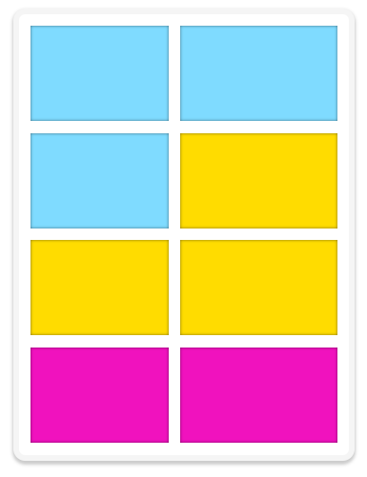
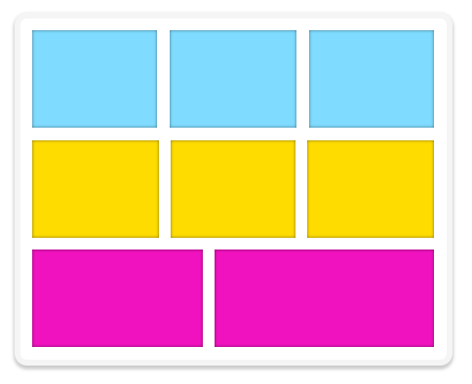
Завдання

Slide 22
